Slide 1


凝信聚力· 航梦万里
信华信技术股份有限公司2025届校园招聘

Slide 2
目录
1
企业介绍
2
培养发展
3
校招职位
4
免费培训

Slide 3
PART ONE
企业介绍

Slide 4

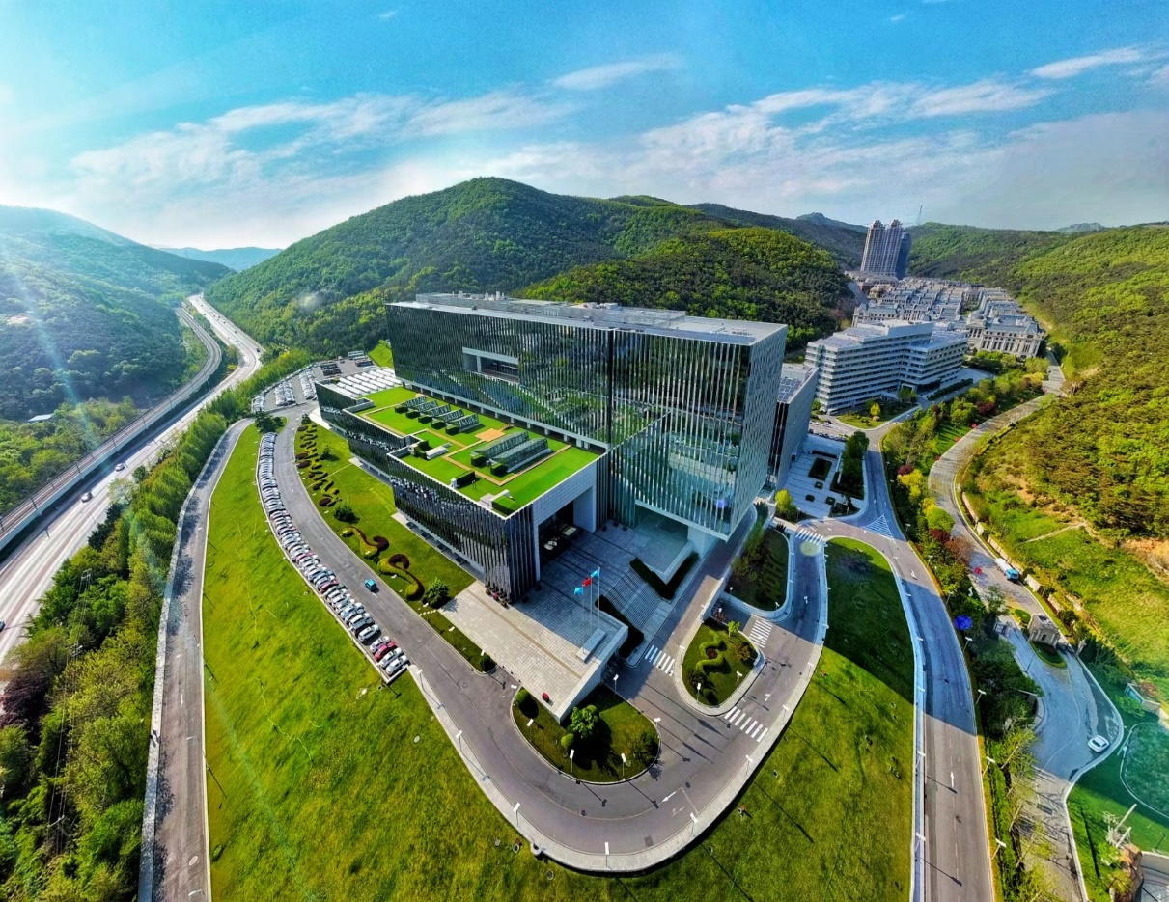
奋
斗
青
春
信华信技术股份有限公司（原大连华信计算机技术股份有限公司）成立于1996年，是一家面向全球客户提供领先的产品、服务及解决方案的数字技术服务企业。公司拥有员工逾万人，在国内外设立有30家分支机构。致力于“成为世界一流的数字技术服务及解决方案提供商”，注册资金3.59亿元人民币。

Slide 5
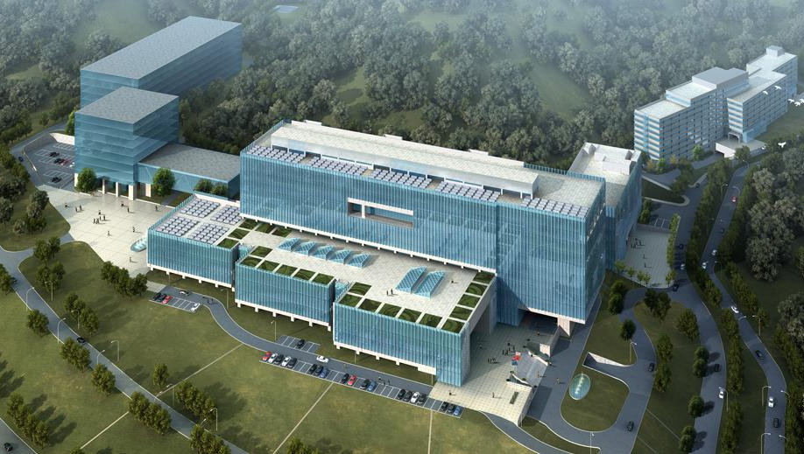


大连华信软件园
技术交流中心&员工宿舍
3.08万平方米
主楼
11.54万平方米
二期工程
餐厅
1.34万平方米
班车点
VR全景图
占地面积8.75万平方米
建筑面积：21.6万平方米（一、二期）
一期建筑面积：16.0万平方米
一期已完成投资11.6亿元
地下停车场

Slide 6


华信成就
十大数字服务领军企业
中国软件业务收入前百家企业
国家规划布局内重点软件企业
软件与信息技术服务综合竞争力
百强企业
技术先进型服务企业
IAOP全球外包企业100强
国家创新型企业
中国软件出口企业第二

Slide 7

业务主航道
国际市场
国内市场
服务
解决方案
产品·解决方案
服务
战略协同
产
品
服
务
开
发
服
务
数
字
技
术
服
务
智能制造
智慧应急
移动金融
汽车综合
双碳综合
智慧园区
产品服务
专业服务
运维服务
运营服务
人力服务
IT
技术拉通 基础支持

Slide 8

集团业务领域
能源
通信
• 能源（基础能源、核能、石油、电网等）
• 移动通信
• 信息/网络服务
• IP网络/OPS
• 网络通信
公共
• 居民信息
• 行政管理
• 公共业务
产业
• 生产管理 • 能源
• 结算管理 • 销售管理
• SCM业务
流通
• 运输/邮政
• 批发/零售
• 住宿/餐饮服务
医疗
制造
• 生命科学 • 保险/医院
• 临床/检查 • 医用影像
• 离散制造
• 装备制造
金融
政府、民生、交通
特定大客户
• 银行 • 证券
• 保险 • 非银
• 城市治理 • 政务服务
• 烟草业务 • 交通业务
面向国内特定战略合作伙伴，提供在岸+近岸+离岸的全方位专属团队人力服务

Slide 9

多样化的技术
Oracle、SqlServer、SqLite、DB2、MongoDB、MySQL、Postgre、PL/SQL、T-SQL、Pro C、Informatica、PowerCenter、Taland、DataStage、Teradata
Unix、Linux、Windows、KVM、VMware、Xen、Docker、Android、iOS、Windows Mobile、VxWorks、OpenWRT
Oracle Portal、Microsoft SharePoint、UltraMonkey、MatrixHA、Nginx、HA-Proxy、Heartbeat、Weblogic、Websphere、WebOTX、Tomcat、GlassFish、MSMQ、RabbitMQ、JBPM、J2EE
Operation System
Struts、Spring、JSF、Grails、JEESite、Seaser、Terasoluna、intra-mart、anyWarp、Nablarch、SDE
Data Base
Middle Ware
Framework
Java、.Net、VC++、C/C++、Perl、Python、Ruby、
Shell、JS、CSS、Ajax、jQuery、Typescript、AngularJS、bootstrap、Groovy、HTML5、Objective-C、React Native、Apache Cordova、Chart
Language
Main Frame
IBM、NEC、Hitachi、Fujitsu
Cloud
AI
AlibabaCloud、AWS、SpringCloud、Dubbo
TensorFlow、Sklearn、Keras、Caffe、Chainer
Big Data
IoT
Flume、Kettle、Sqoop、Hadoop、Spark、Storm、Solr、Elasticsearch、Kafka、Zookeeper、YARN
OPC、WiFi、Zigbee、RF、Lumada

Slide 10








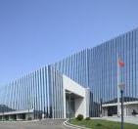
























分子公司阵容及人员规模
现有分子公司30家
分公司6家
控股子公司18家
参股子公司6家
沈阳
北京
天津
大连
济南
青岛
东京
西安
郑州
京都
南京
泰州
成都
苏州
武汉
昆山
上海
90后员工占总人数51%
宁波
冲绳
广州
深圳
香港
本科及硕士员工占比总和83.8%

Slide 11
主要业务领域
产业44.2%
制造、信息通信、流通
制造（生产管理）、能源（电力等）
信息通信（移动通信、信息/网络服务等）
流通（运输、邮政、批发、零售等）
業務構成
业务构成
中央省厅、外围团体、地方自治体、医疗
金融36.5%
行政经营
居民信息
公共事业
公共
19.3%
银行、保险、证券、其他
银行
信用社
人寿保险
财产保险
互助保险
证券
信用卡
租赁

Slide 12


社会责任
信华信支持可持续发展践行社会责任
重视公益事业
足额纳税
捐资成立华信希望小学、设立奖学金制度
资助希望工程学龄儿童
资助贫困大学生
数字空间绿色低碳行动倡议企业
义务劳动、植树造林
向灾区捐款
获得纳税最高信誉AAA级，近十年来累计实际缴纳税款19亿余元，缴纳各种保险30亿余元。
Notes:
联合国删除

Slide 13


企业文化
愿 景
  成为世界一流的数字技术服务及解决方案提供商
使 命
  以数字技术提升客户价值
价 值 观
  责任、诚信、 创新 、协作
企业精神
  客户为本、质量至上、务实高效、追求卓越

Slide 14
PART TWO
培养发展

Slide 15

职业发展路线
4个发展通道
16个职位序列
106个职位

Slide 16
PART FOUR
校招职位

Slide 17


校招岗位
奋斗青春 逐梦远航
应聘要求
软件开发工程师
岗位要求 ：
1.计算机相关专业
2.实习周期能够持续4-6个月
3.熟悉办公软件使用、了解基本的软件测试流程
4.认真细心 、未来希望在软件测试行业发展
工作内容：软件产品日常功能测试
实习薪资：1500-2000元/月，双休，提供住宿
工作地点：沈阳

Slide 18
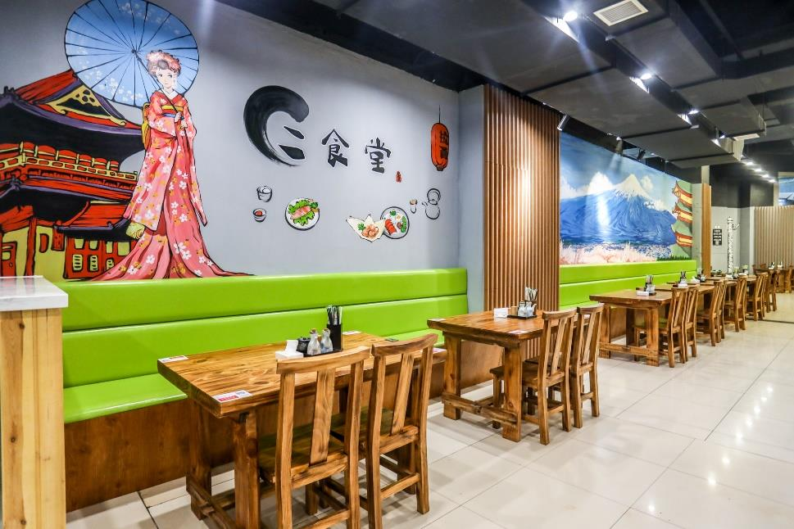
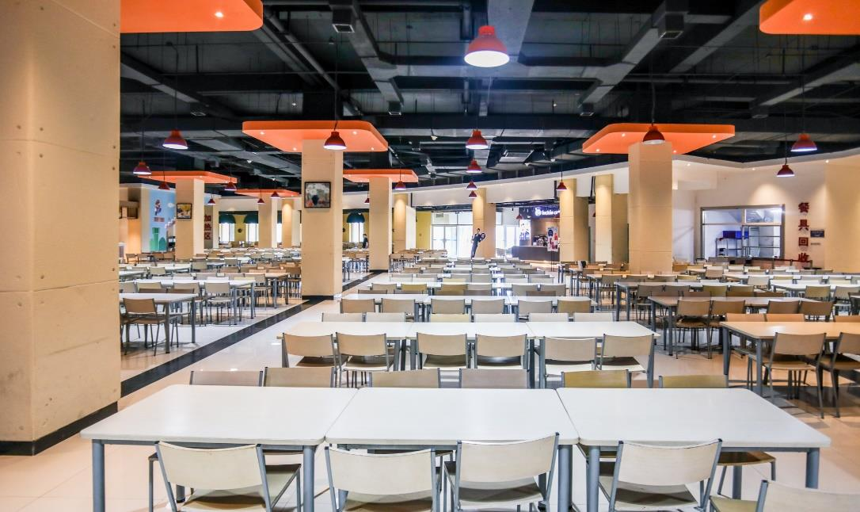
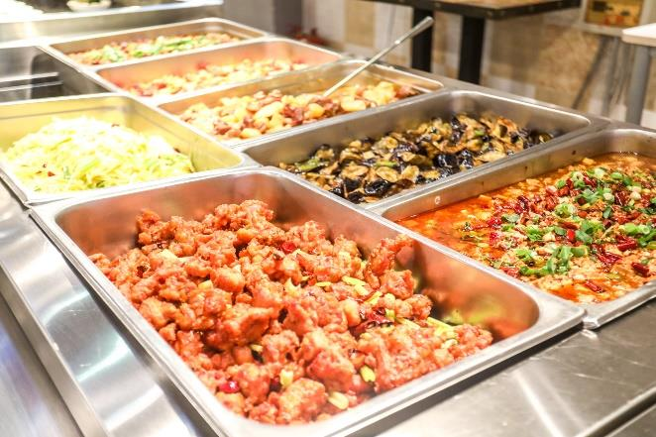
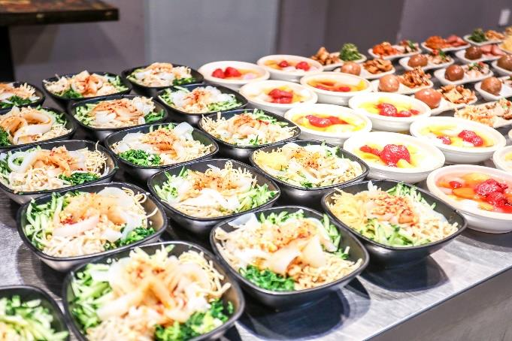
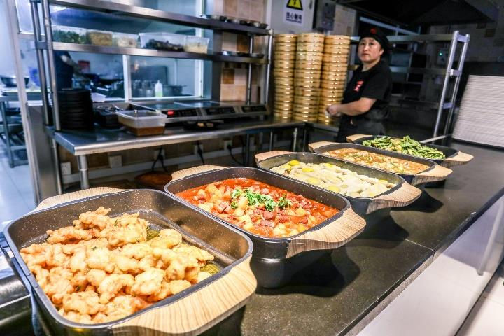
工作环境 & 生活环境

Slide 19
校招岗位
奋斗青春 逐梦远航
专业转换免费培训项目
（沈阳，大连）
应聘要求
学历要求：2024届统招本科/硕士毕业生
专业要求：计算机、软件、大数据、云计算、物联网、网络工程、信息、通信、电子等理工科相关专业
培训项目：大数据开发

Slide 20

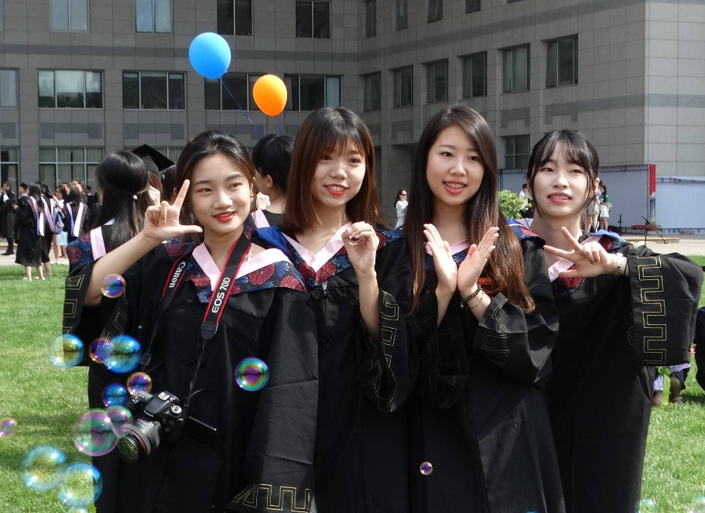
目前能力无法达到企业要求，怎么办？
基于辽宁省政府转换项目政策
企业提供免费岗前准员工培训
政府（费用）
学校（学生）
企业（培训）

Slide 21


自我感觉
企业眼中

Slide 22
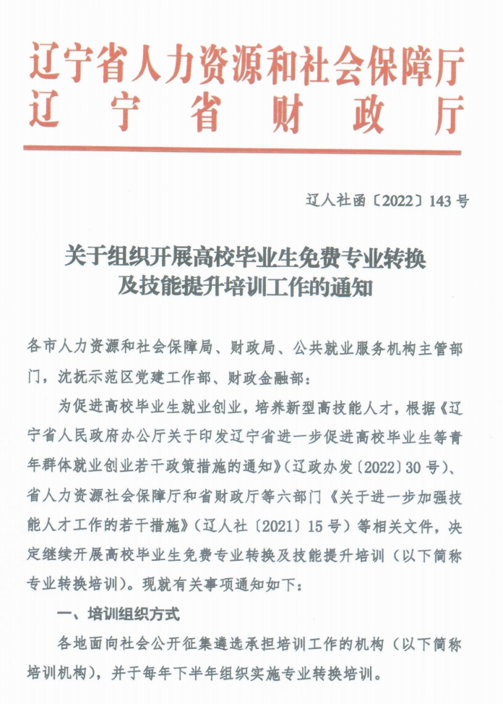
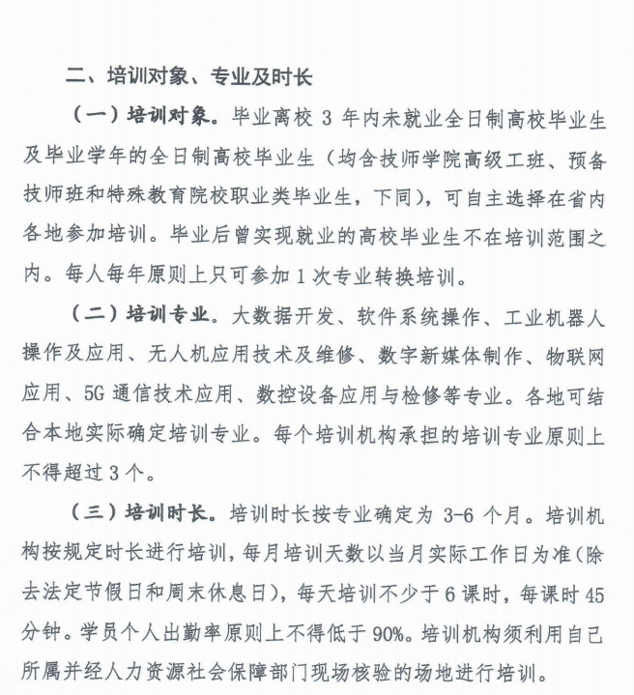

Slide 23





95%的人都适合培训
你负责用心血 我负责用心教
适合培训 不适合培训
无法脱产学习
课程根据企业招聘需求规划，学起来有体系，不会走弯路，适合时间、精力有限的同学
每天上课8小时，如因个人原因不能坚持学习，不适合线下培训
注重短期利益
从入学到就业只需4个月，短时间内即可拿到满意的薪资，适合急需改变自身现状的同学
培训就是对自己投资，毕业后仅用1~2个月能赚回学费，如对金钱过度敏感不适合培训
极度自律
如你意志力坚定不被外界干扰，能严格执行学习计划可领取免费课程进行自学
课堂纪律严，想偷懒都很难；学习氛围浓，同学都很拼；
盲目跟风
参加培训可以在最短的时间内掌握技术，得到2~4年的工作 经验，适合没有一技之长的同学
培训最怕摇摆不定，如只想尝试一次，不仅学习效果不好吗，还容易放弃

Slide 24

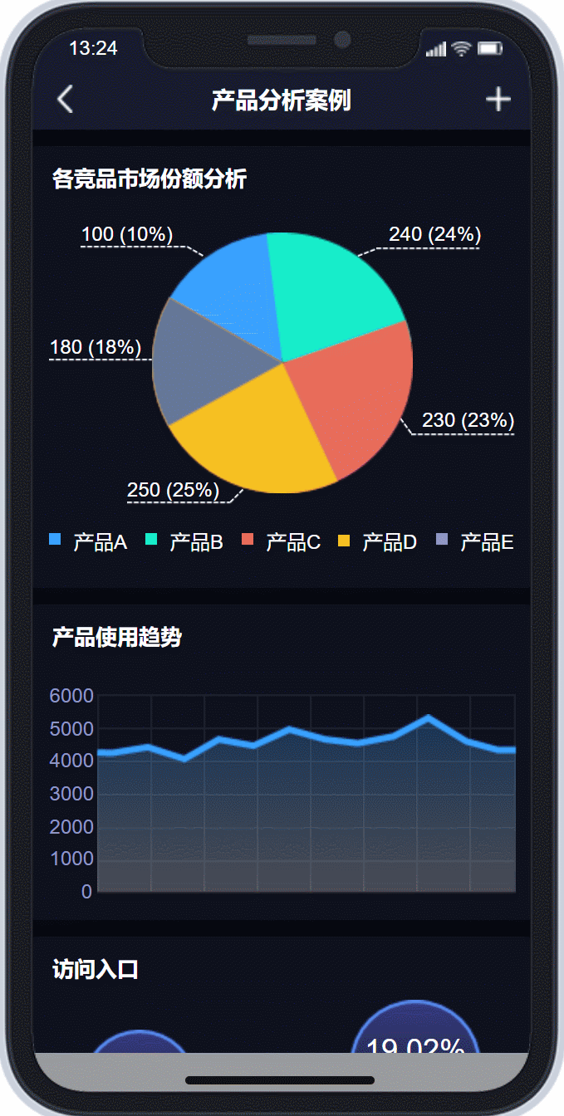

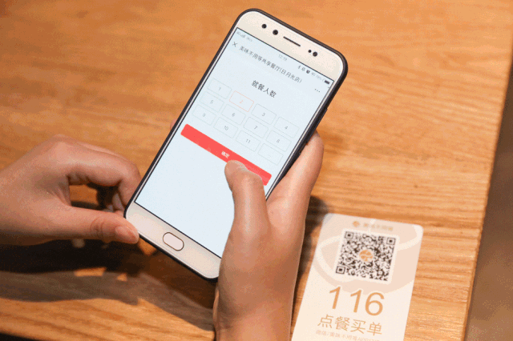
企业准员工培训技术方向(无任何培训费用）
基于真实的项目案例，面向行业应用，多元化技术方向，从零培养
软件开发方向
（一）培训对象
25届全体学生，不限专业，考研、考公可参加不冲突。
（二）方向
⭐ 软件开发方向（大数据、JAVA开发、全栈开发）
⭐ 数字新媒体方向
（三）周期
4-5个月 （开始时间以离校时间为准，直接抵顶实习，给学分）
（四）流程
宣讲后 - 报名 - 企业审核 - 确认- 提交材料 - 进入企业技能提升
数字新媒体方向

Slide 25
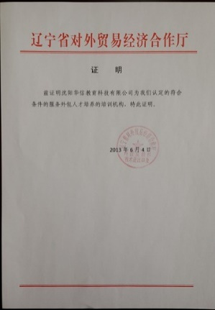
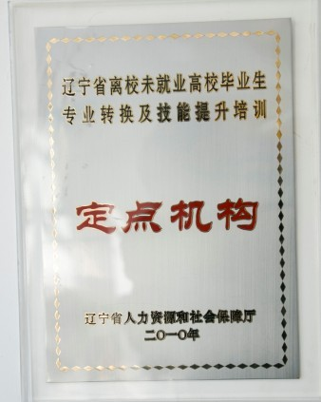


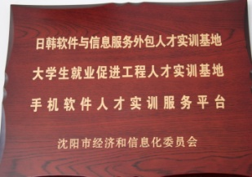
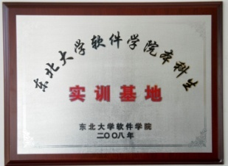

优势
HISTORY HONORS
全国信息技术人才培养工程培养基地、
全国计算机技术与软件专业技术资格（水平）考试-辽宁省考试实施管理机构
离校未就业高校毕业生专业转换及技能提升培训定点机构
CISAW《软件安全开发》技术方向人员认证全国唯一指定培训管理机构
辽宁省服务外包人才培训基地
沈阳市人才培训公共服务示范平台
国家教育部“产学合作协同育人”支持企业
辽宁省智能制造产业联盟人才培养基地………………

Slide 26
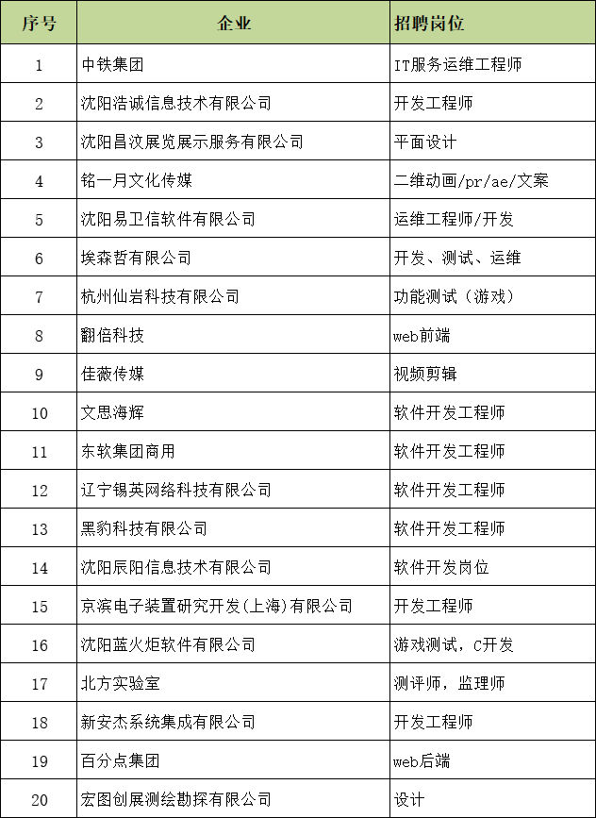
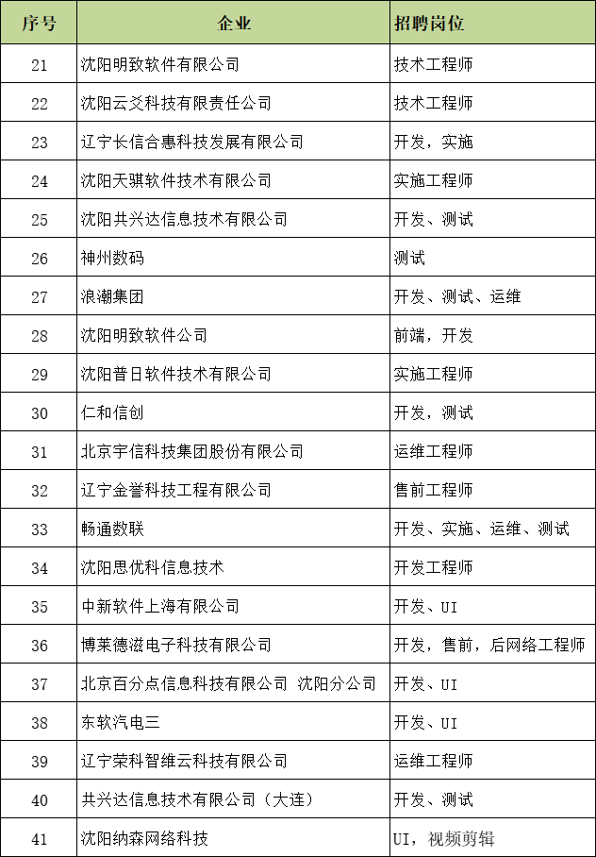

Slide 27


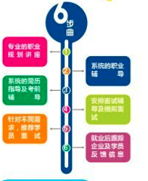
后期就业安排
就业后工作
随时跟踪学员情况
及时帮助学生解决问题
实训后期就业工作
学员面试。
实训中后期就业工作
面试指导；
简历指导及制作；
模拟面试。
实训中期就业工作
系统的职业规划及职前辅导
学员就业意向调查（就业方向、就业地点）；
根据学员技术及日语掌握情况，联系相应企业。

Slide 28
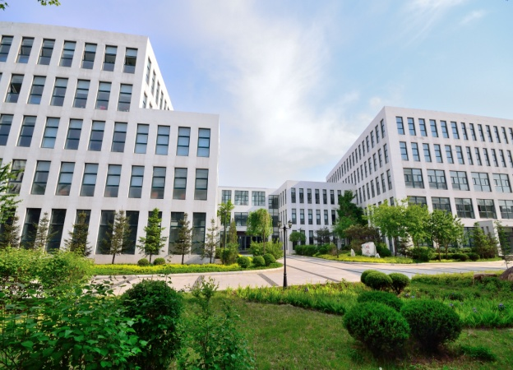
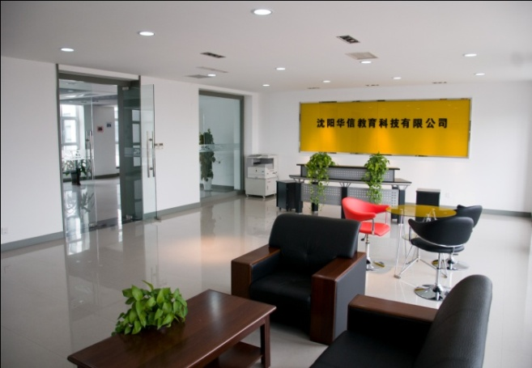
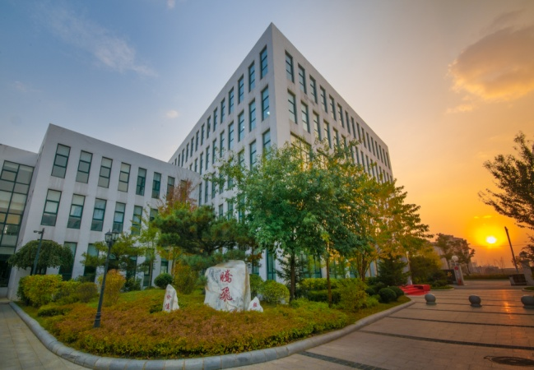
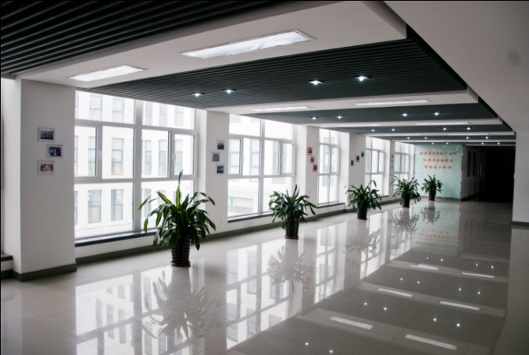


培训环境
场地：办公及教学场地3000余平方米，配有独立机房7间，语音教室3间，实训开发间1间；
设备：500余台套计算机，每间教室配备投影、网络等教学设施；
设施：配有食堂、活动场所，独立院落。

Slide 29
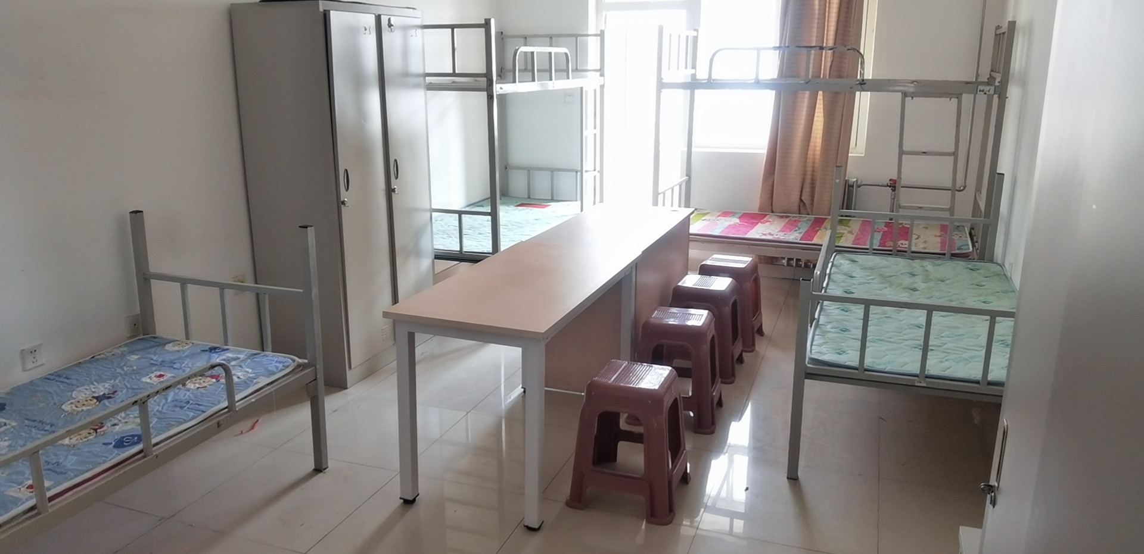
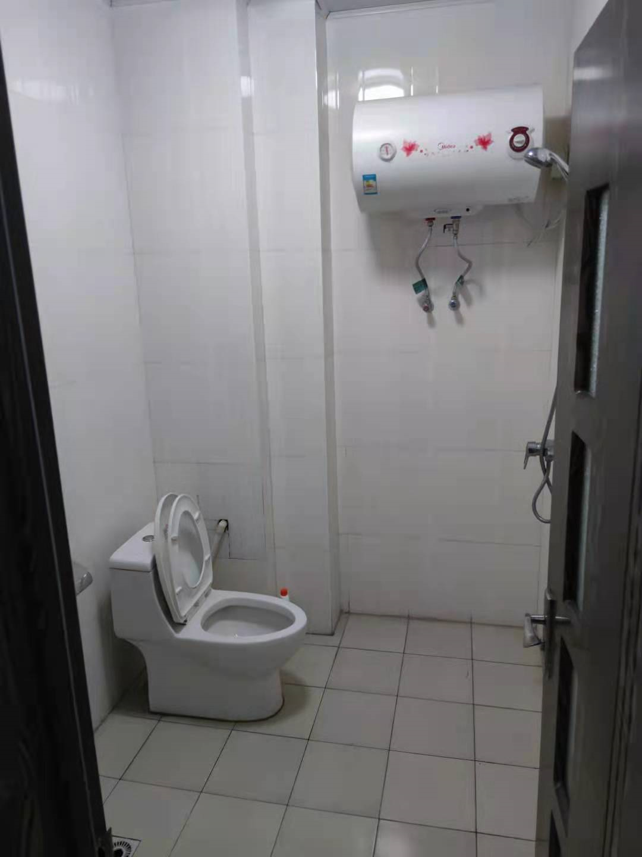
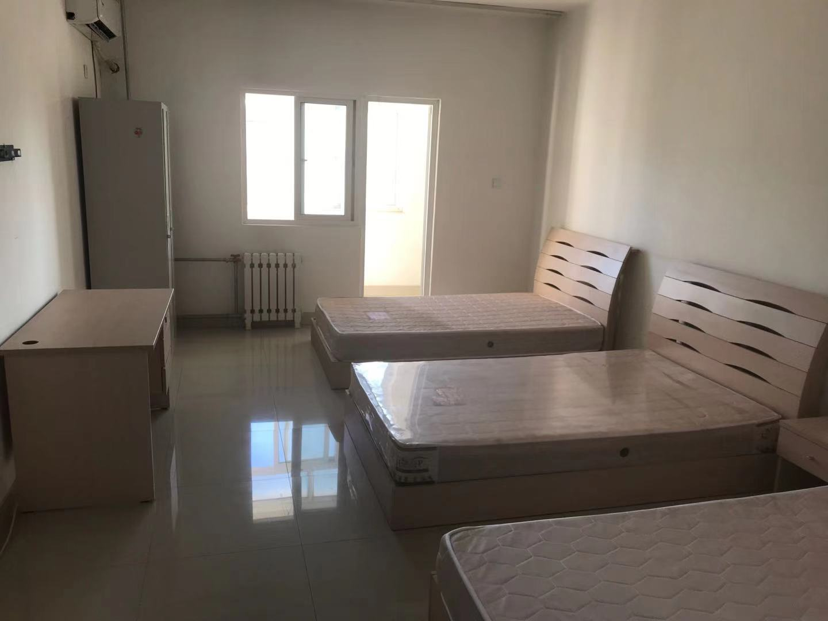

Slide 30
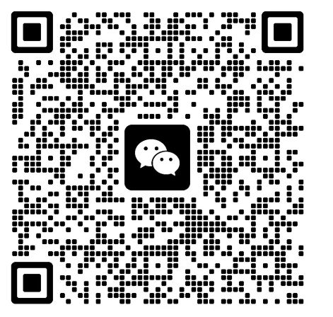
联系方式
1
联系人：白老师 13840329871
网申二维码
点击输入 标题
2
投递邮箱：905962887@qq.com
3
公司地址：沈阳市沈北新区尚小街21号
招聘HR微信 添加请备注学校+姓名+毕业时间

Slide 31
凝信聚力· 航梦万里
信华信技术股份有限公司2025届校园招聘

